Slide 1
Valeur économique de la connectivité écologique : une étude de cas sur la zone prioritaire Tremblant-Plaisance-Oka
Jie He
Franck Banalet
Sodik Abou Abdouramane
Université de Sherbrooke

Slide 2
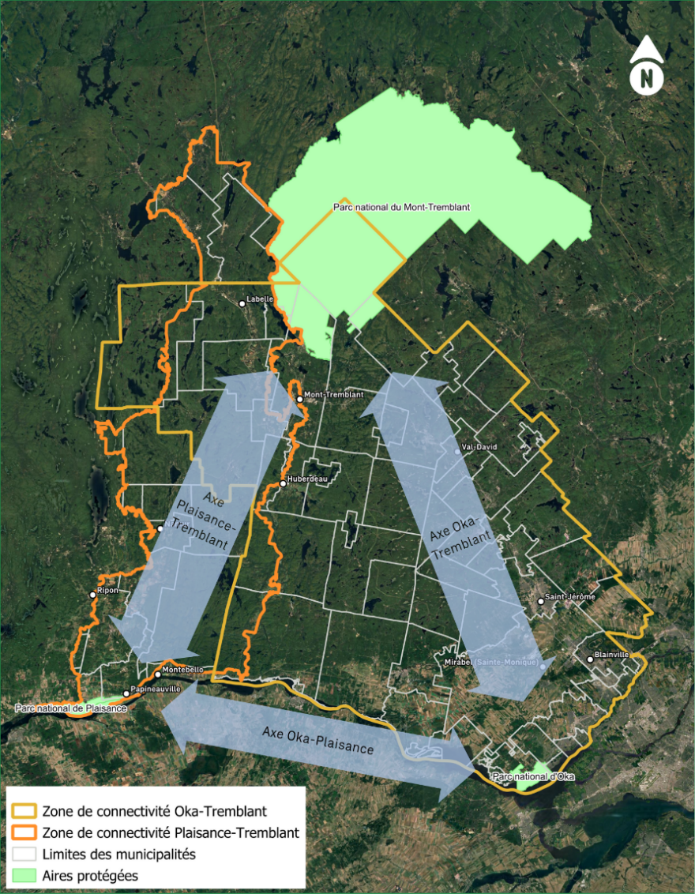
Plan de connectivité écologique Plaisance-Tremblant-Oka
Répondre à l’intérêt marqué des acteurs du territoire pour les enjeux de connectivité
soutenir une volonté répandue des organisations d'intégrer des pratiques favorisant la connectivité écologique dans leurs outils de planification et leurs activités
Acquérir des connaissances scientifiques sur la valeur des services écosystémiques rendus par les milieux naturels qui s’y trouvent
➔ Renforcer les capacités et outiller les parties prenantes à l’intégration de la connectivité dans les pratiques et politiques
Projet MITACS (2025-2028) en partenariat avec CREDDO, Éco-corridors Laurentiens et CIC
Objectif du projet: mettre en place une étude économique pour évaluer la valeur économique totale des services écosystémiques dans le contexte de la connectivité (6 MRC et la ville de Mirabel)

Slide 3


la valeur
Concept objectif: une valeur indépendante, qui résulte d’un calcul économique à partir des conditions et des coûts de production du bien ou du service: le Prix
Concept subjectif: l'expression de l'intérêt qu'un agent particulier porte à un bien ou à un service, qui résulte d'un processus psychologique d'évaluation: l’Utilité

Slide 4
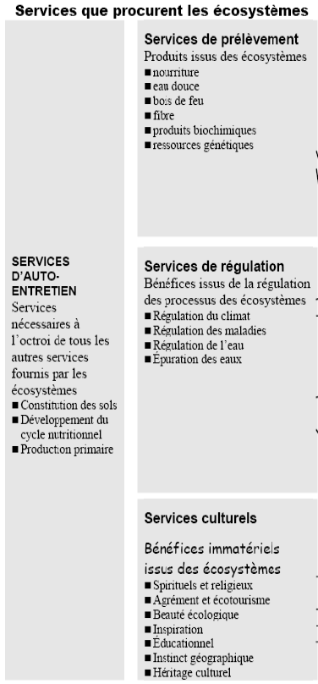
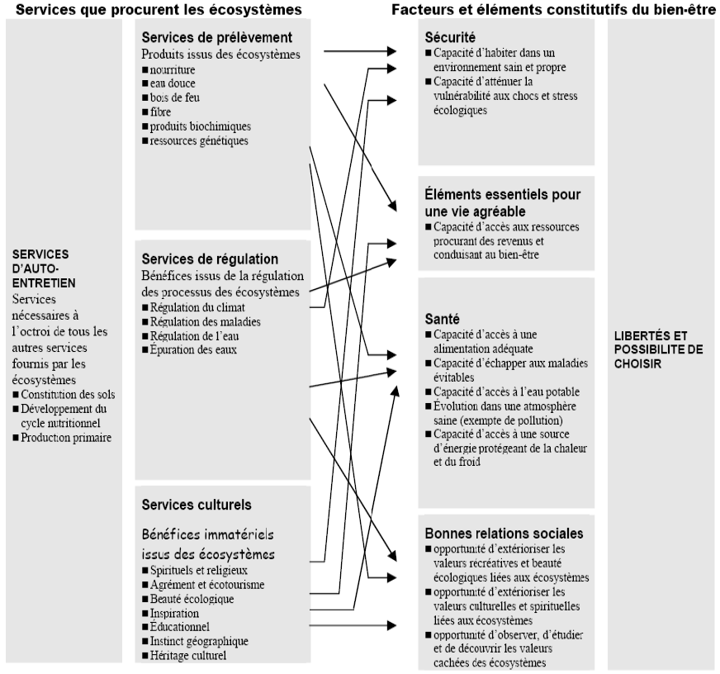
Valeur économique des services écosystémique: bénéfices obtenus par la population de l’écosystème
Bien-être (concept
subjectif de la valeur)
Bien-être de l’homme issu des services écologiques : une notion de valeur subjective centrée sur l’homme ≠ de la valeur objective du marché
Source: Millennium Ecosystem Assessment, traduction de Dupras et al. 2013

Slide 5
Sous Objectifs pour la Petite Nation Nord
Hypothèse:
En présence d’un projet minier, la perception de la population locale quant à la valeur de la conservation de la connectivité écologique sera plus forte dans la Petite Nation Nord, toutes choses égales par ailleurs.
Méthode : Évaluation contingente et Choix de Multi-Attributs (CMA)
Évaluation non-marchande sur la valeur économique totale des services écosystémiques en lien avec la connectivité
Valeur économique totale
Valeur d’usage
Valeur de non-usage
Usage direct
Usage indirect
Valeur d’option
Valeur d’existence
Valeur de legs

Slide 6
Évaluation contingente
S’adhérer au plan Plan de connectivité écologique Plaisance-Tremblant-Oka en proposant une aire protégée pour proscrire certains usages non-durables du territoire, y compris l’usage miner.
Statut quo: laisser faire ( le risque de projet minier se maintient)
+
+
Rien à payer
Contribution annuelle à payer pour financer la création et le maintien de l’aire protégée
Volonté à payer des citoyens pour éviter le projet minier

Slide 7
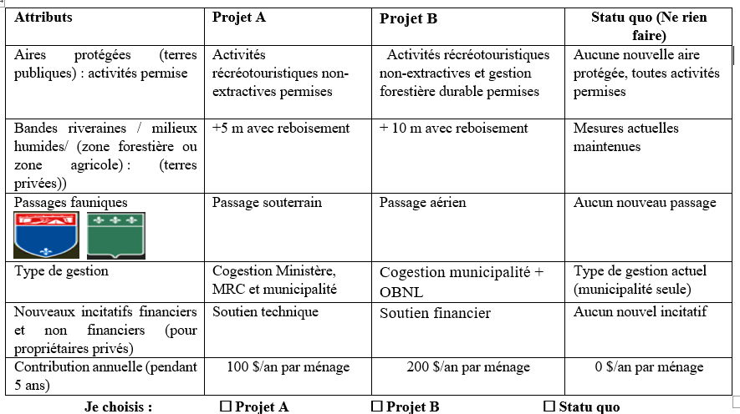
Choix de multi-attributs

Slide 8
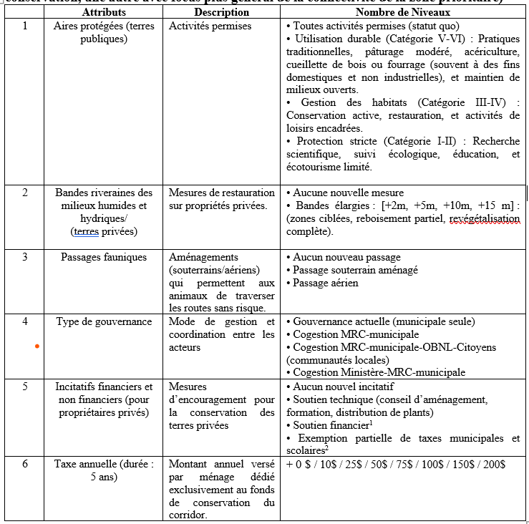
Niveaux attributs/niveaux

Slide 9
Nous avons besoin de vous tout au long du projet
Mieux correspondre nos scénarios hypothétiques au contexte réel socio-économique des municipalités
Mieux comprendre du contexte écologique des municipalités
Solliciter vos suggestions/commentaires sur le questionnaire et sur les scénarii hypothétiques
Pré-test du questionnaire avec vos citoyens
Diffusion de notre sondage
  lettre d’information
  Pamphlets/affiche/siteweb/page facebook etc.
Commentaires/suggestions pour améliorer le rapport
Un effort d’échantillonnage accru dans la Petite Nation Nord pour obtenir un nombre suffisamment élevé de répondants afin de comparer aux résultats des autres municipalités

Slide 10
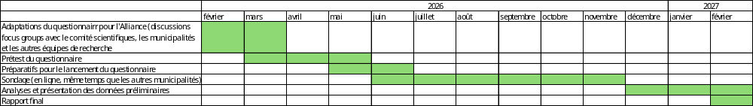
Échéancier proposé

Slide 11
Jie.He@usherbrooke.ca
Franck.Banalet@USherbrooke.ca
Sodik.Abou.Abdouramane@USherbrooke.ca

